Slide 1



Design Tech Energy
Веб-сервис для моделирования и проектирования электроэнергетических объектов.
КАПАНИНА-ГАМИНА АЛЕКСАНДРА
ИГЭУ им В.И. ЛЕНИНА, 3 КУРС, ЭЭФ, РЫНОК НТИ (EnergyNET)

Slide 2


АКТУАЛЬНОСТЬ
Подбор оптимального оборудования
ИНЖИНИРИНГ В ЭЛЕКТРОЭНЕРГЕТИКЕ
Предложения нестандартных решений
Увеличение доходов и оптимизация работы

Slide 3
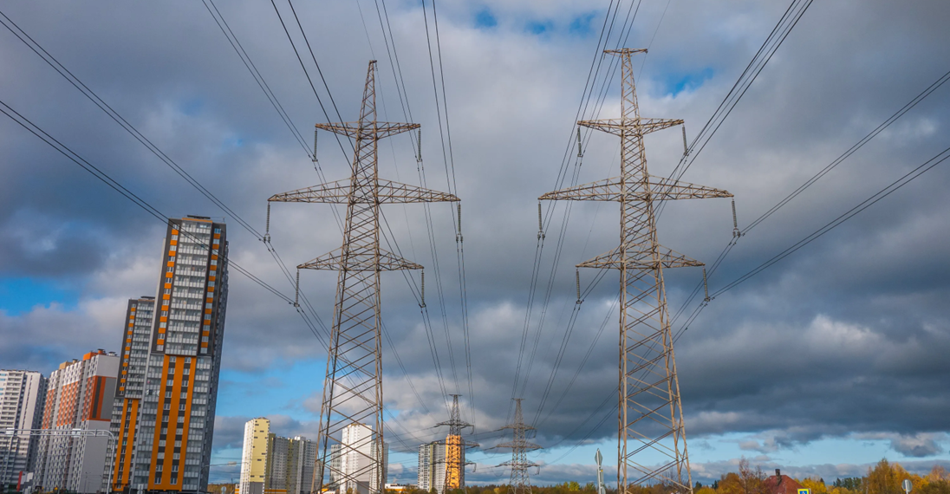

ПРОБЛЕМА
Большие и долгие расчеты параметров линий, токов короткого замыкания, трансформаторов;
Подбор защиты, компенсаторов;
Затрата финансов на оплату труда;
Ошибки в расчетах и подборах нужной аппаратуры.
Компании при проектировании встречаются с такими проблемами как:

Slide 4
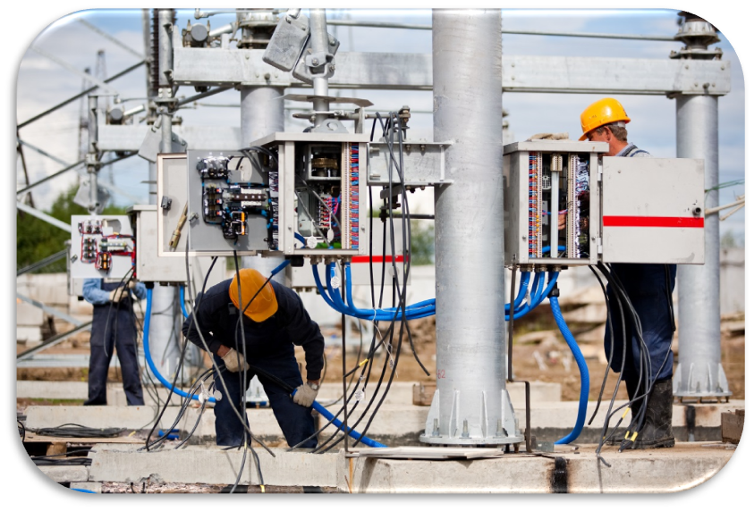
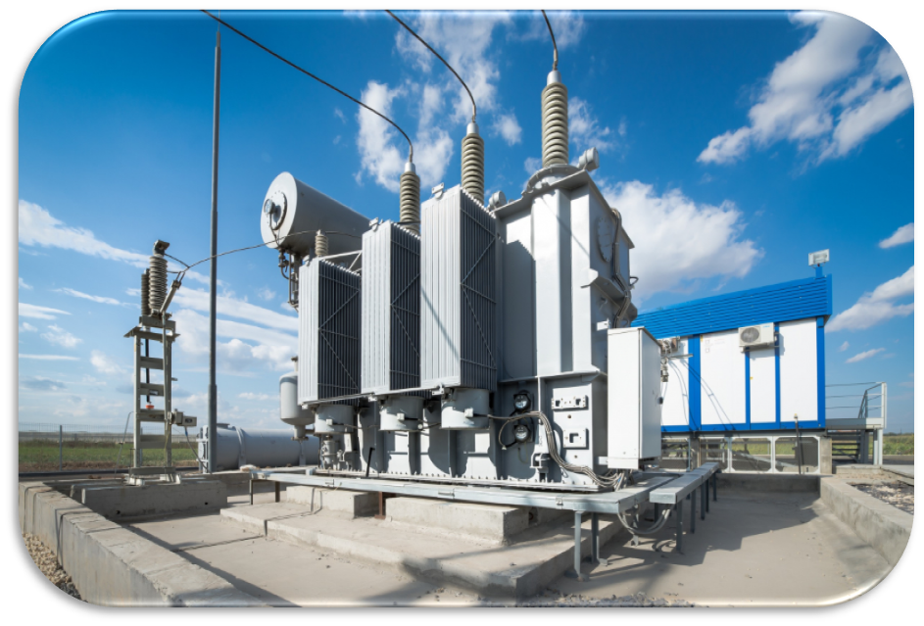

Недостатки существующих сервисов
Отсутствие каталога, с большим разнообразием выбора электроэнергетических установок и УРЗА
Невозможность осуществления проектной документации внутри сервиса
Нет возможности выполнения расчета и выбора решения в одном месте.
Недостаток решений аналогичных ручному расчёту или Excel
Дефицит оптимизации работы сотрудников

Slide 5
ПРЕДЛАГАЕМОЕ РЕШЕНИЕ ПРОБЛЕМЫ
Сервис автоматического расчета по уточненным методикам.
Концепция:
Web-сервис, с помощью которого можно автоматически выполнить расчеты.
Расчеты выполняются без упрощений.
Результат расчета – автоматически сформированный отчет, который можно направить проверяющим.
Плата за пользование – по подписке.

Slide 6
Оценка
Потенциала рынка
PAM
246 млн. рублей/год
PAM
246 млн. рублей/год
TAM
TAM
192 млн. рублей/год
192 млн. рублей/год
SAM
146 млн. рублей/год
SAM
146 млн. рублей/год
SOM
47 млн. рублей/год
SOM
47 млн. рублей/год

Slide 7
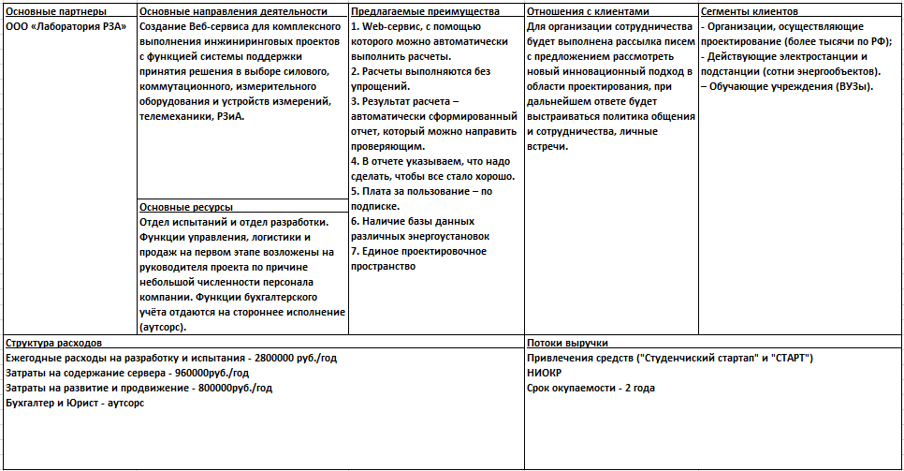
Бизнес Модель (Lean Canvas)

Slide 8


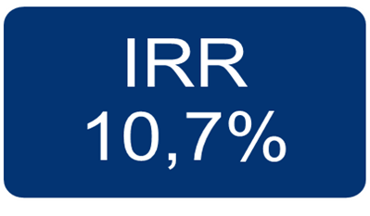
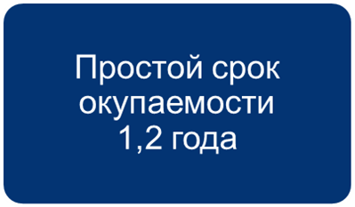

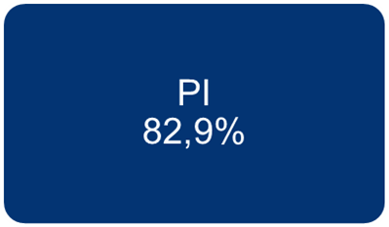
Экономика проекта

Slide 9




КОНКУРЕНТЫ
EasyEDA
MathLab
EnergyCS
TinaCloud

Slide 10
ВОЗМОЖНОСТИ И ПРЕИМУЩЕСТВА WEB-СЕРВИСА
Услуга по выполнению аутсорс – инжиниринга;
Эксклюзивное размещение каталогов производителей различного оборудования;
Уникальные технологии расчета по новой методике;
Наличия каталога, с большим разнообразием выбора электроэнергетических установок и УРЗА;
Новаторский подход к выполнению проектной документации;
Сокращение фонда оплаты труда;
Возможность выполнения расчета и выбора решения в одном месте.

Slide 11

Текущее состояние проекта
Сайт в рабочем состоянии.
На данный момент происходит наполнение каталога электроэнергетических объектов.

Slide 12
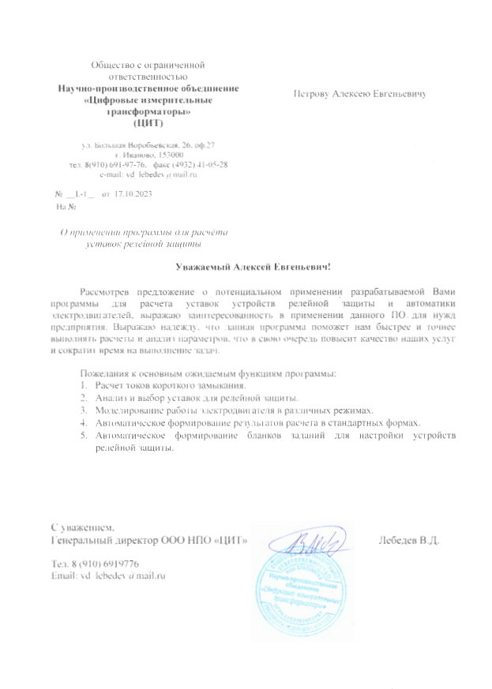
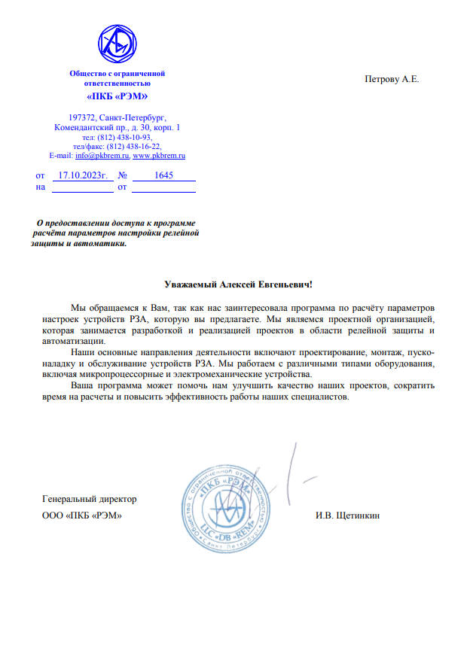
Письма о заинтересованности

Slide 13
План развития проекта
2023
2024
2025
2026
2027
0 Рублей
0 Рублей
1 860 000 Рублей
2 600 000 Рублей
4 200 000 Рублей
Развитие проекта в плане разработки MVP, создание юридического лица для поддержания темпов разработки и внедрения его в текущую инфраструктуру
Участие в проектах Фонда Содействия Инновациям. Подготовка базового состава электронного каталога.
Развитие проекта с последующим внедрением дополнительных систем поддержки принятия решения.
Демонстрация MVP потенциальным потребителям и получение первичной обратной связи.
Обращения к производителям оборудования по поводу сотрудничества.

Slide 14

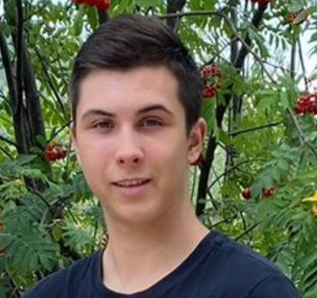
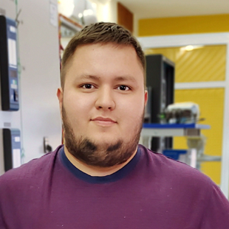
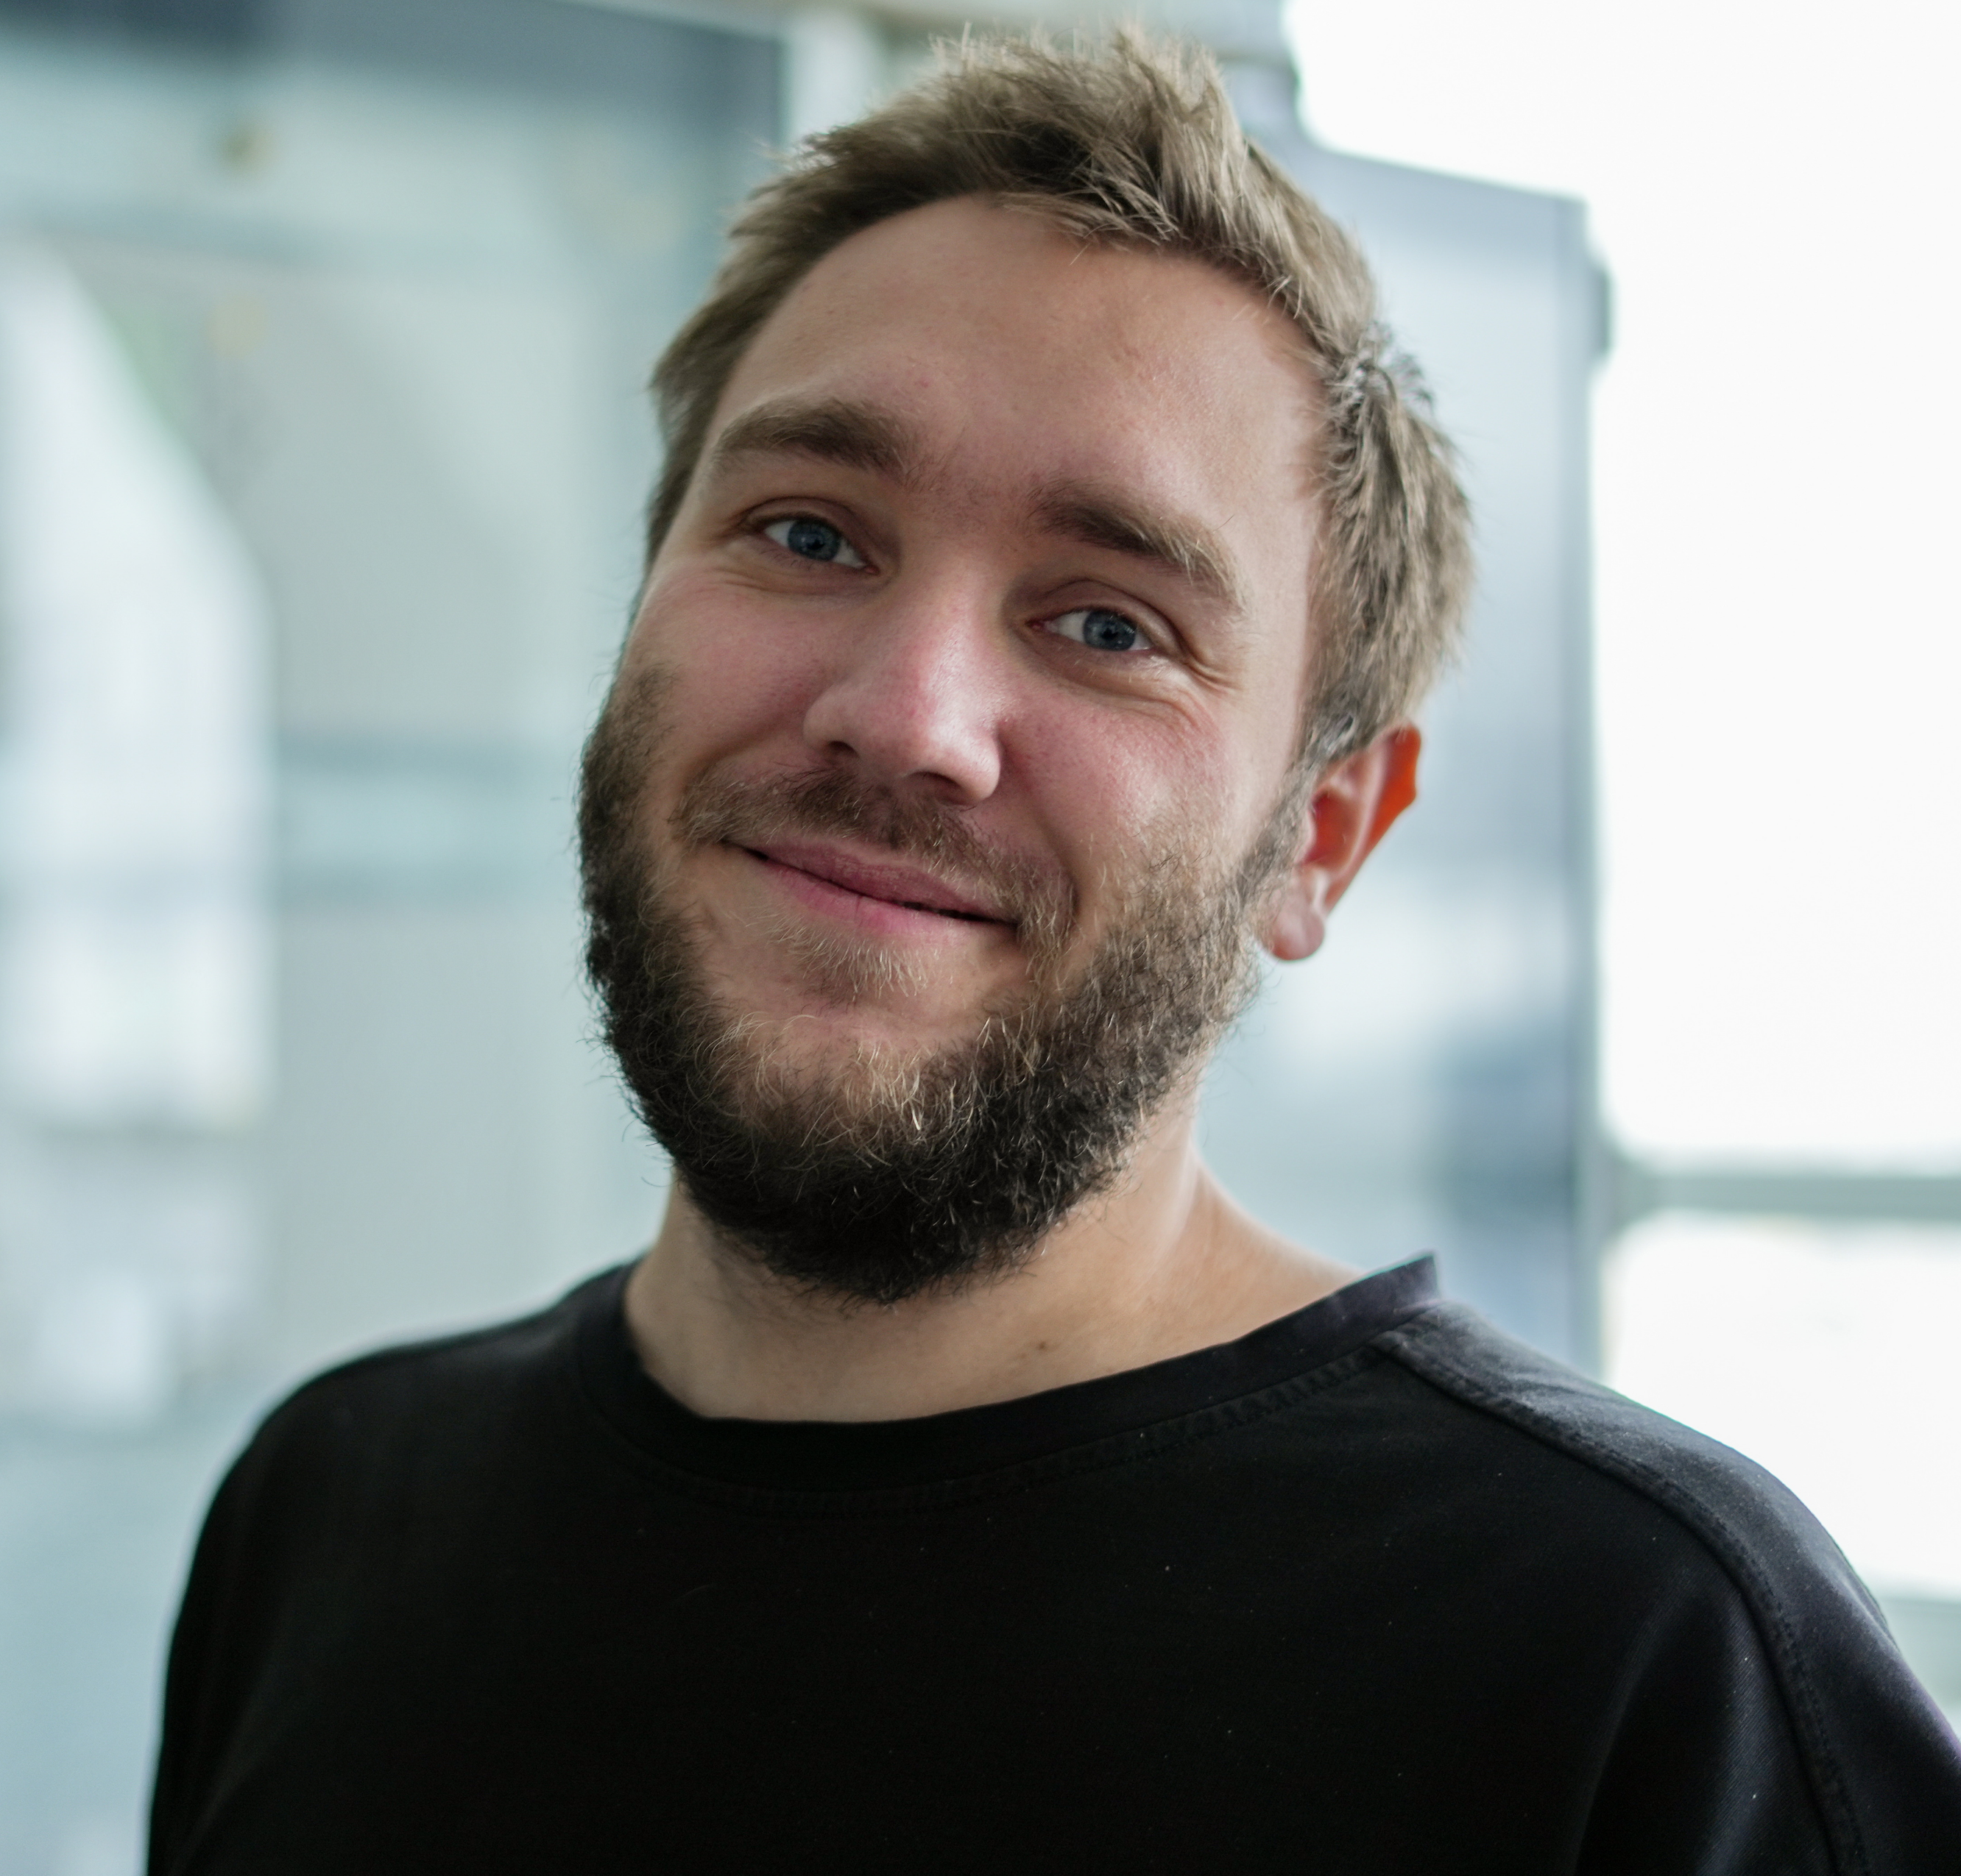
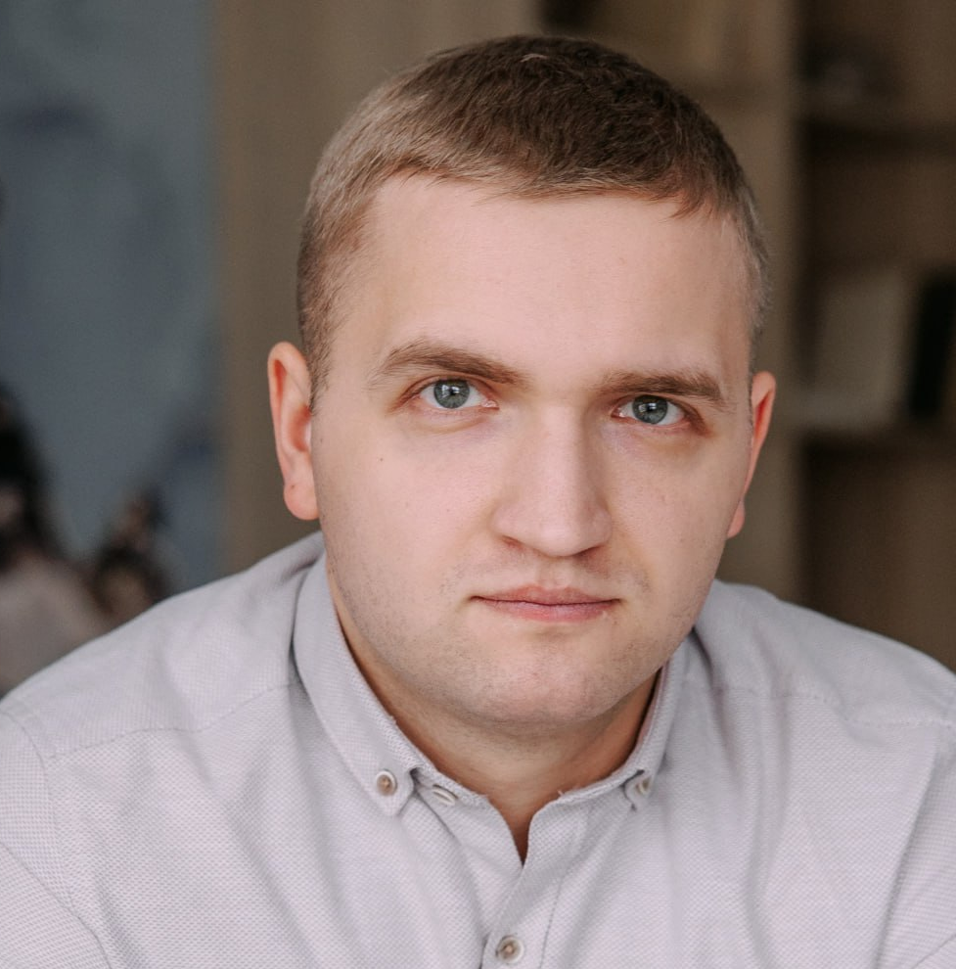
КОМАНДА
Капанина-Гамина Титков Данила Тычкин Андрей Петров Алексей Панащатенко Антон
Александра
Интегратор Лидер Администратор Разработчик Разработчик

Slide 15

QR КОД САЙТА
Развивай будущее вместе с нами!
КОНТАКТЫ ЛИДЕРА: ФИО Титков Данила Романович
ТЕЛ +79159698598
EMAIL den.tikov@mail.ru

